Slide 1
第 2 回 【SQLを用いたデータ活用 入門】
担当: 勝又

Slide 2
第3回講義について
【目的】
ビジネスにおけるデータ利用について知る
データ可視化・データ分析の重要性を知る
ハンズオンを通じてデータ可視化/データ分析の流れを体験する
SQLを用いたデータ可視化
SQLを用いたデータ分析

Slide 3
本日の流れ
Introduction
SQL活用小話
DBにも色々ある
本日扱うデータについて
今回講義
演習
Q&A

Slide 4
担当講師紹介

Slide 5


勝又圭: Kei Katsumata
所属: 理工学部 情報工学科 3年
興味: AR/VR におけるインタラクション
担当回: 第2,4回
趣味: ライブ、野球観戦
アルバイト:
データエンジニア、データサイエンティスト
サーバーサイドエンジニア
↑slack のアイコン

Slide 6
好田駿成: Shunsei Kouda
所属: 経済学部 2年生
興味：統計、計量経済、機械学習
・ 担当回：第一回、第三回
・ 趣味：スニーカー・音楽・筋トレ

Slide 7
SQL小話
実際SQLってどんなところで使うの？

Slide 8
SQL小話
SQLを使える(使う)場面！
データベース作成
データ分析
アプリケーション開発
Excel (spreadsheet)

Slide 9
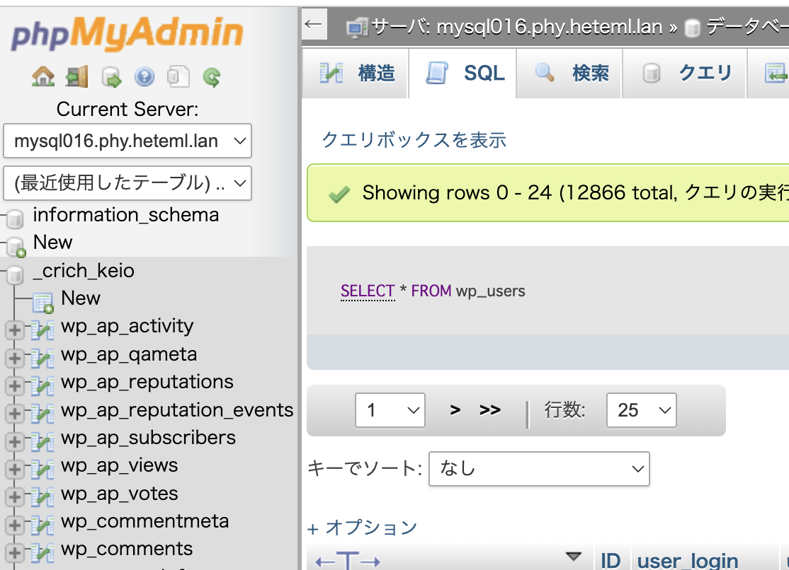
SQL小話
データベース編集等
実際のサービスで使ってるDB↓

Slide 10
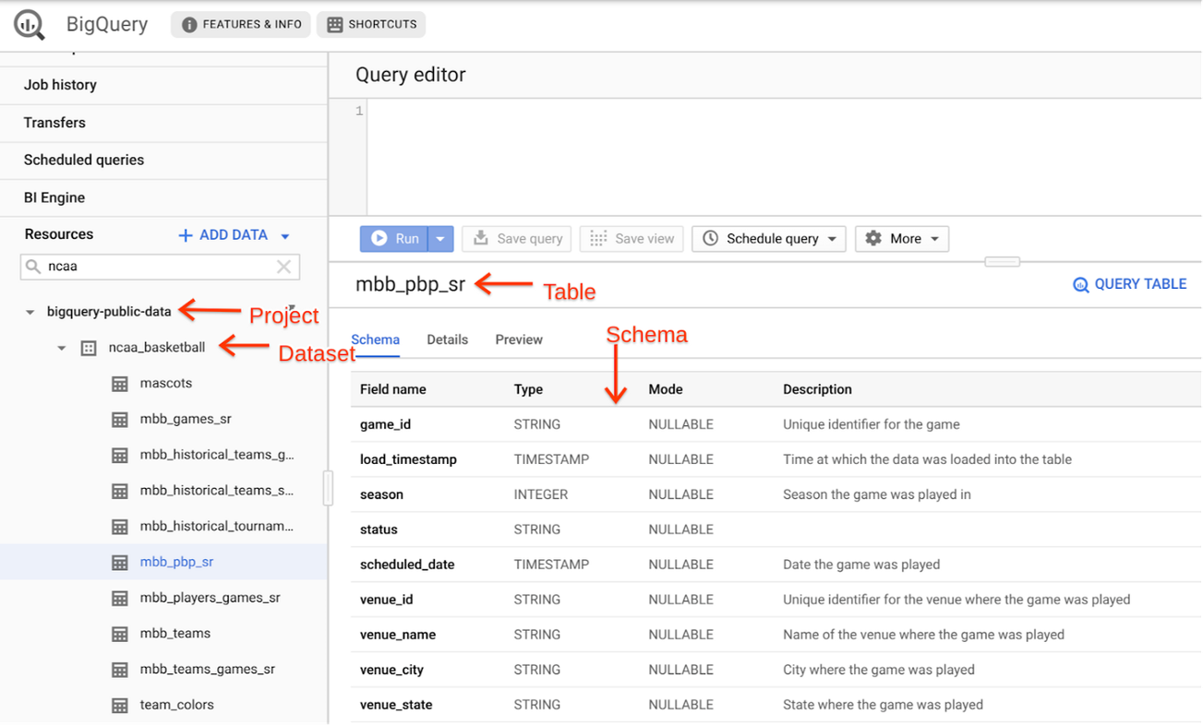
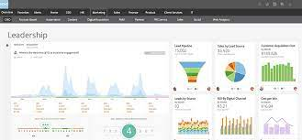
SQL小話
データ分析 (今回の目的はこれ!)

Slide 11
SQL小話
アプリケーション開発
実際のサービスで使ってるDB↓

Slide 12
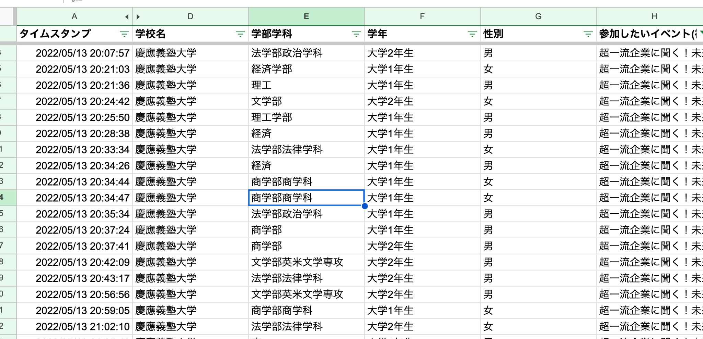
SQL小話
Excel (spreadsheet)

Slide 13
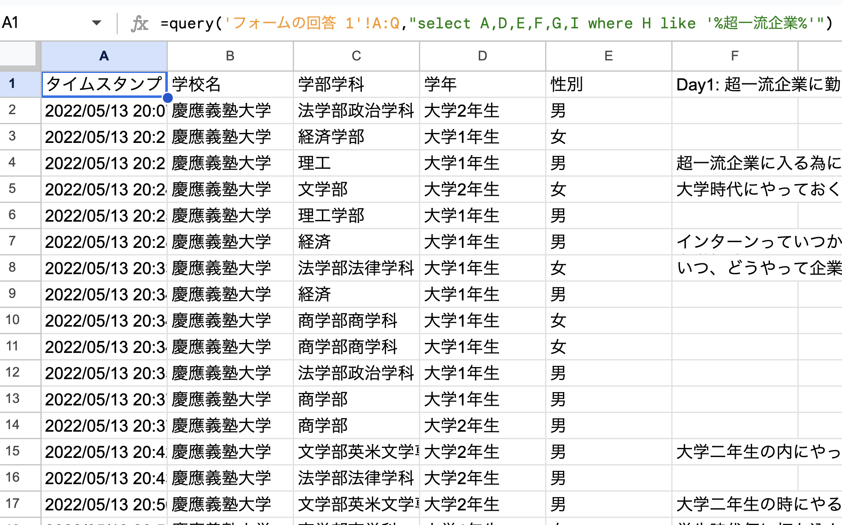
SQL小話
Excel (spreadsheet)

Slide 14
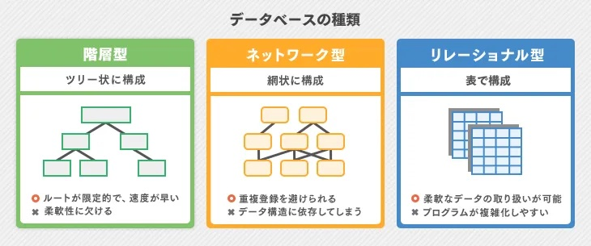
DBにも色々ある

Slide 15
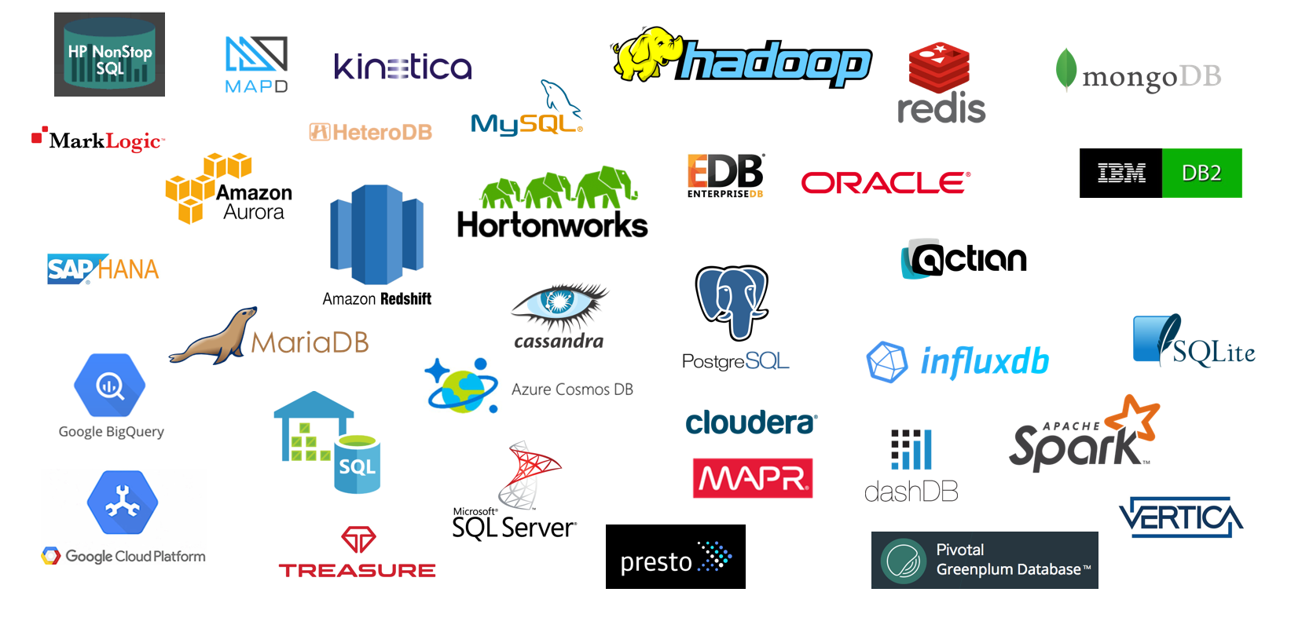
DBにも色々ある

Slide 16
DBにも色々ある

